Slide 1
Using VGG16 pretrained network
2021.08.26
이준형

Slide 2
구조
target
feature
pretrainedVGG16
network
3 * 3 * 512
correlation
output
feature
Search region
5 * 5 * 512
7 * 7 * 512

Slide 3
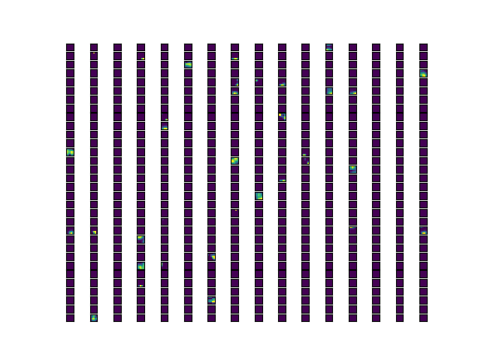
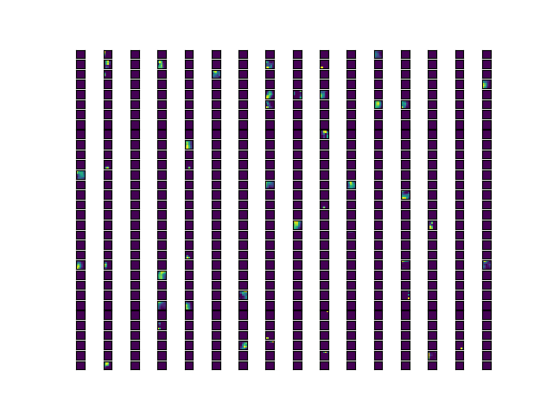
결과
- 모든 포컬영역에서 비슷하게 값이 나오는것 같다.
- 프레임이 계속 진행되어도, 물체가 가려져도 비슷한 결과가 나오는것 같다
10th focal
27th focal

Slide 4
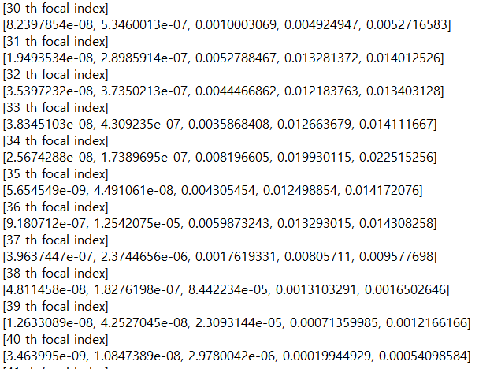
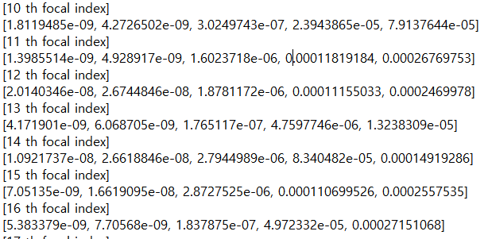
결과
5개의 앵커별 분산값 측정결과
분산이 높다면 평균과 차이가 많이 난다는 뜻
어떤 곳에서 아주 높은 값이 찍혀있다
즉, Best Score 값이 높게 나왔다.
대체적으로 뒤쪽 세개의 앵커가 트래킹이 잘 되는것 같다.

